Slide 1
Ukuran Populasi
Oleh : Fibria

Slide 2
Populasi
Populasi merupakan kelompok individu-individu yang sama jenisnya
Ex : 5 jenis individu → 5 populasi
Satu tempat ada 5 populasi → jumlah individu satu tempat tersebut berbeda-beda → faktor alam yang mempengaruhi sehingga jumlah individu tidak sama atau berbeda-beda

Slide 3
Populasi berdasarkan jumlah individu yang menyusun populasi → populasi besar dan populasi kecil (ukuran populasi)
Sehingga besar atau kecilnya ukuran populasi ditentukan oleh jumlah individu anggota populasi tersebut

Slide 4
Bagaimana cara mengetahui besarnya populasi?
Dengan cara menghitung atau melakukan pengukuran terhadap populasi tersebut
Ex : Menghitung populasi burung Bangau di Srondol, dengan cara :
Melakukan pengamatan dengan datang langsung ke lokasi
Menghitung secara langsung dengan langsung melihat atau menjumpai individu-individunya
Menjumpai atau melihat individu yang akan dihitung

Slide 5
Bagaimana mengukur populasi jika individunya susah dijumpai ?
Bagaimana mengukur populasi yang kecil tetapi wilayahnya sangat luas?
→ Bisa dengan memprediksi ukuran-ukuran populasi tersebut tanpa harus melihat langsung individunya

Slide 6
→ Melihat tanda-tanda keberadaan populasi tersebut, yaitu : jejak kaki, suara, sarang, kotoran, tanaman yang dirusak, siklus jam individu pada hewan tersebut (kapan harus keluar sarang, mencari makan, istirahat dan kembali ke sarang), jumlah sarang

Slide 7
Mengukur Populasi
Secara Langsung
Secara Tidak Langsung
Yaitu dengan cara menjumpai populasi secara langsung individunya
Ada 2 cara, yaitu :
Metode Sampling
Menghitung sample yang memenuhi syarat, ex : CRC (Capture Re Capture)
2. Metode Total Point Count
→ Menghitung semua individu
Kelemahan : waktu lama serta tenaga dan biaya tinggi
Yaitu dengan cara menjumpai tanda-tanda keberadaan populasi tersebut
Organisme atau individu tidak dapat dilihat dan dihitung secara langsung

Slide 8
Cth : Menghitung populasi siput
Siput → mobilitas rendah dan luas wilayah kecil
Sehingga menghitung populasi siput secara langsung sangat memungkinkan

Slide 9
Capture Re Capture (CRC)
Cara :
Penangkapan
Memberi tanda
Melepaskan
Menangkap

Slide 10
Langkah Kerja CRC :
Melakukan penangkapan terhadap individu-individu anggota populasi secara acak dengan alat/cara/lama waktu yang sudah ditentukan
Menghitung jumlah yang sudah tertangkap dan memberi tanda pada hewan yang sudah tertangkap
Melepaskan kembali hewan-hewan yang sudah ditangkap pada tempat semula
Membiarkan beberapa saat agar hewan yang baru dilepas dapat berbaur secara homogen dengan individu lainnya (kembali ke populasi)
Melakukan penangkapan kembali secara acak dengan alat/cara/lama waktu yang sama dengan penangkapan pertama

Slide 11
Langkah Kerja CRC :
6.Menghitung individu yang bertanda maupun yang tidak bertanda
7. Lalu masukkan data ke dalam tabel sbb:
No. | M | m | n
1.
2.
3.
4.
5.
Jumlah

Slide 12
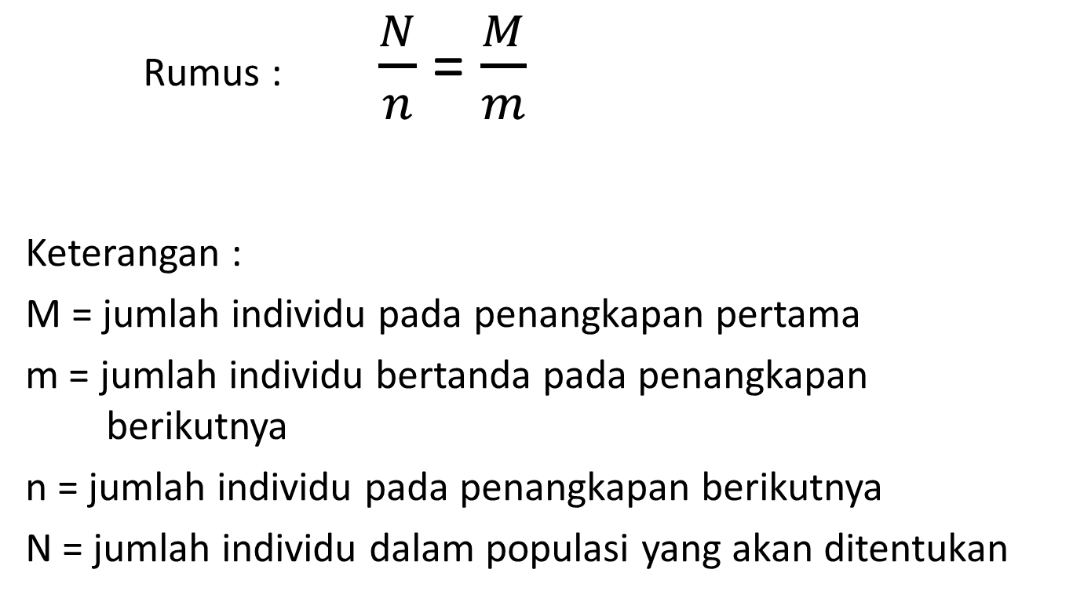
Langkah Kerja CRC :
Rumus : $\frac{N}{n}$ = $\frac{M}{m}$
Keterangan :
M = jumlah individu pada penangkapan pertama
m = jumlah individu bertanda pada penangkapan berikutnya
n = jumlah individu pada penangkapan berikutnya
N = jumlah individu dalam populasi yang akan ditentukan

Slide 13
Asumsi mengukur populasi dengan CRC :
Dalam penangkapan dengan metode CRC populasi harus dalam keadaan tertutup → tidak ada perpindahan individu. Jika populasi terbuka → terjadi perpindahan individu (imigrasi dan emigrasi)
Tidak ada kelahiran maupun kematian selama pengukuran berlangsung, sehingga pengukuran populasi dilakukan dalam jangka waktu yang sesingkat-singkatnya
Semua kelompok umur (dewasa, bayi, anak) dan jenis kelamin (pria, wanita) mempunyai kemungkinan yang sama untuk ditangkap → penangkapan harus dilakukan secara acak (tanpa memperhatikan apakah sudah pernah ditangkap atau belum)
Bahwa semua individu dalam populasi harus dapat berbaur secara homogen agar bisa dilakukan metode CRC

Slide 14
Tahap-tahap yang harus dicermati dalam CRC :
Penangkapan yang dilakukan tidak boleh mempengaruhi individu pada penangkapan berikutnya (penangkapan harus dilakukan dengan hati-hati (tidak boleh mengubah sifat individu)
Tanda yang diberikan tidak boleh mengganggu atau mengurangi kemampuan gerak individu yang diberi tanda
Tanda harus jelas dan tidak mudah hilang
Tanda yang diberikan tidak boleh menakut nakuti individu lainnya agar bisa berbaur dengan individu yang lainnya

